Slide 1
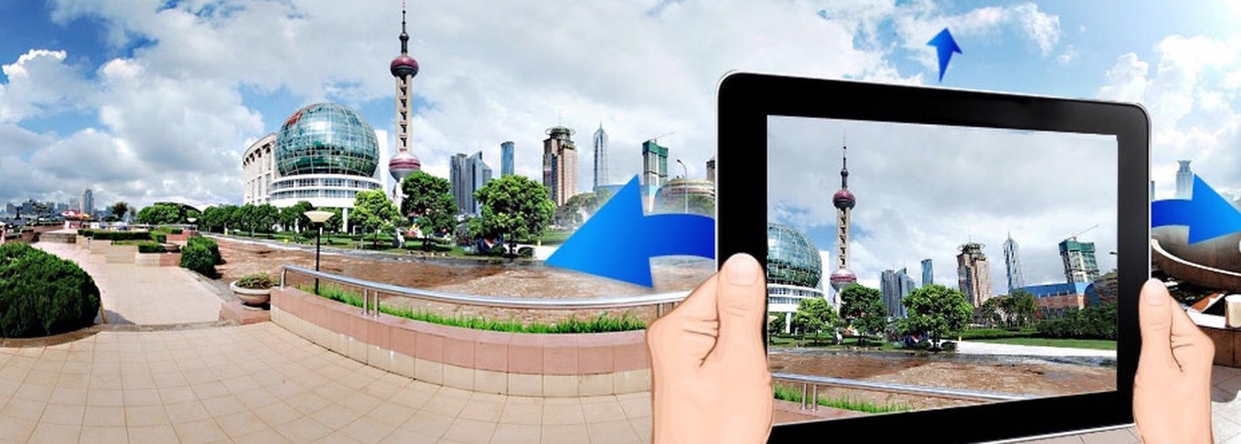
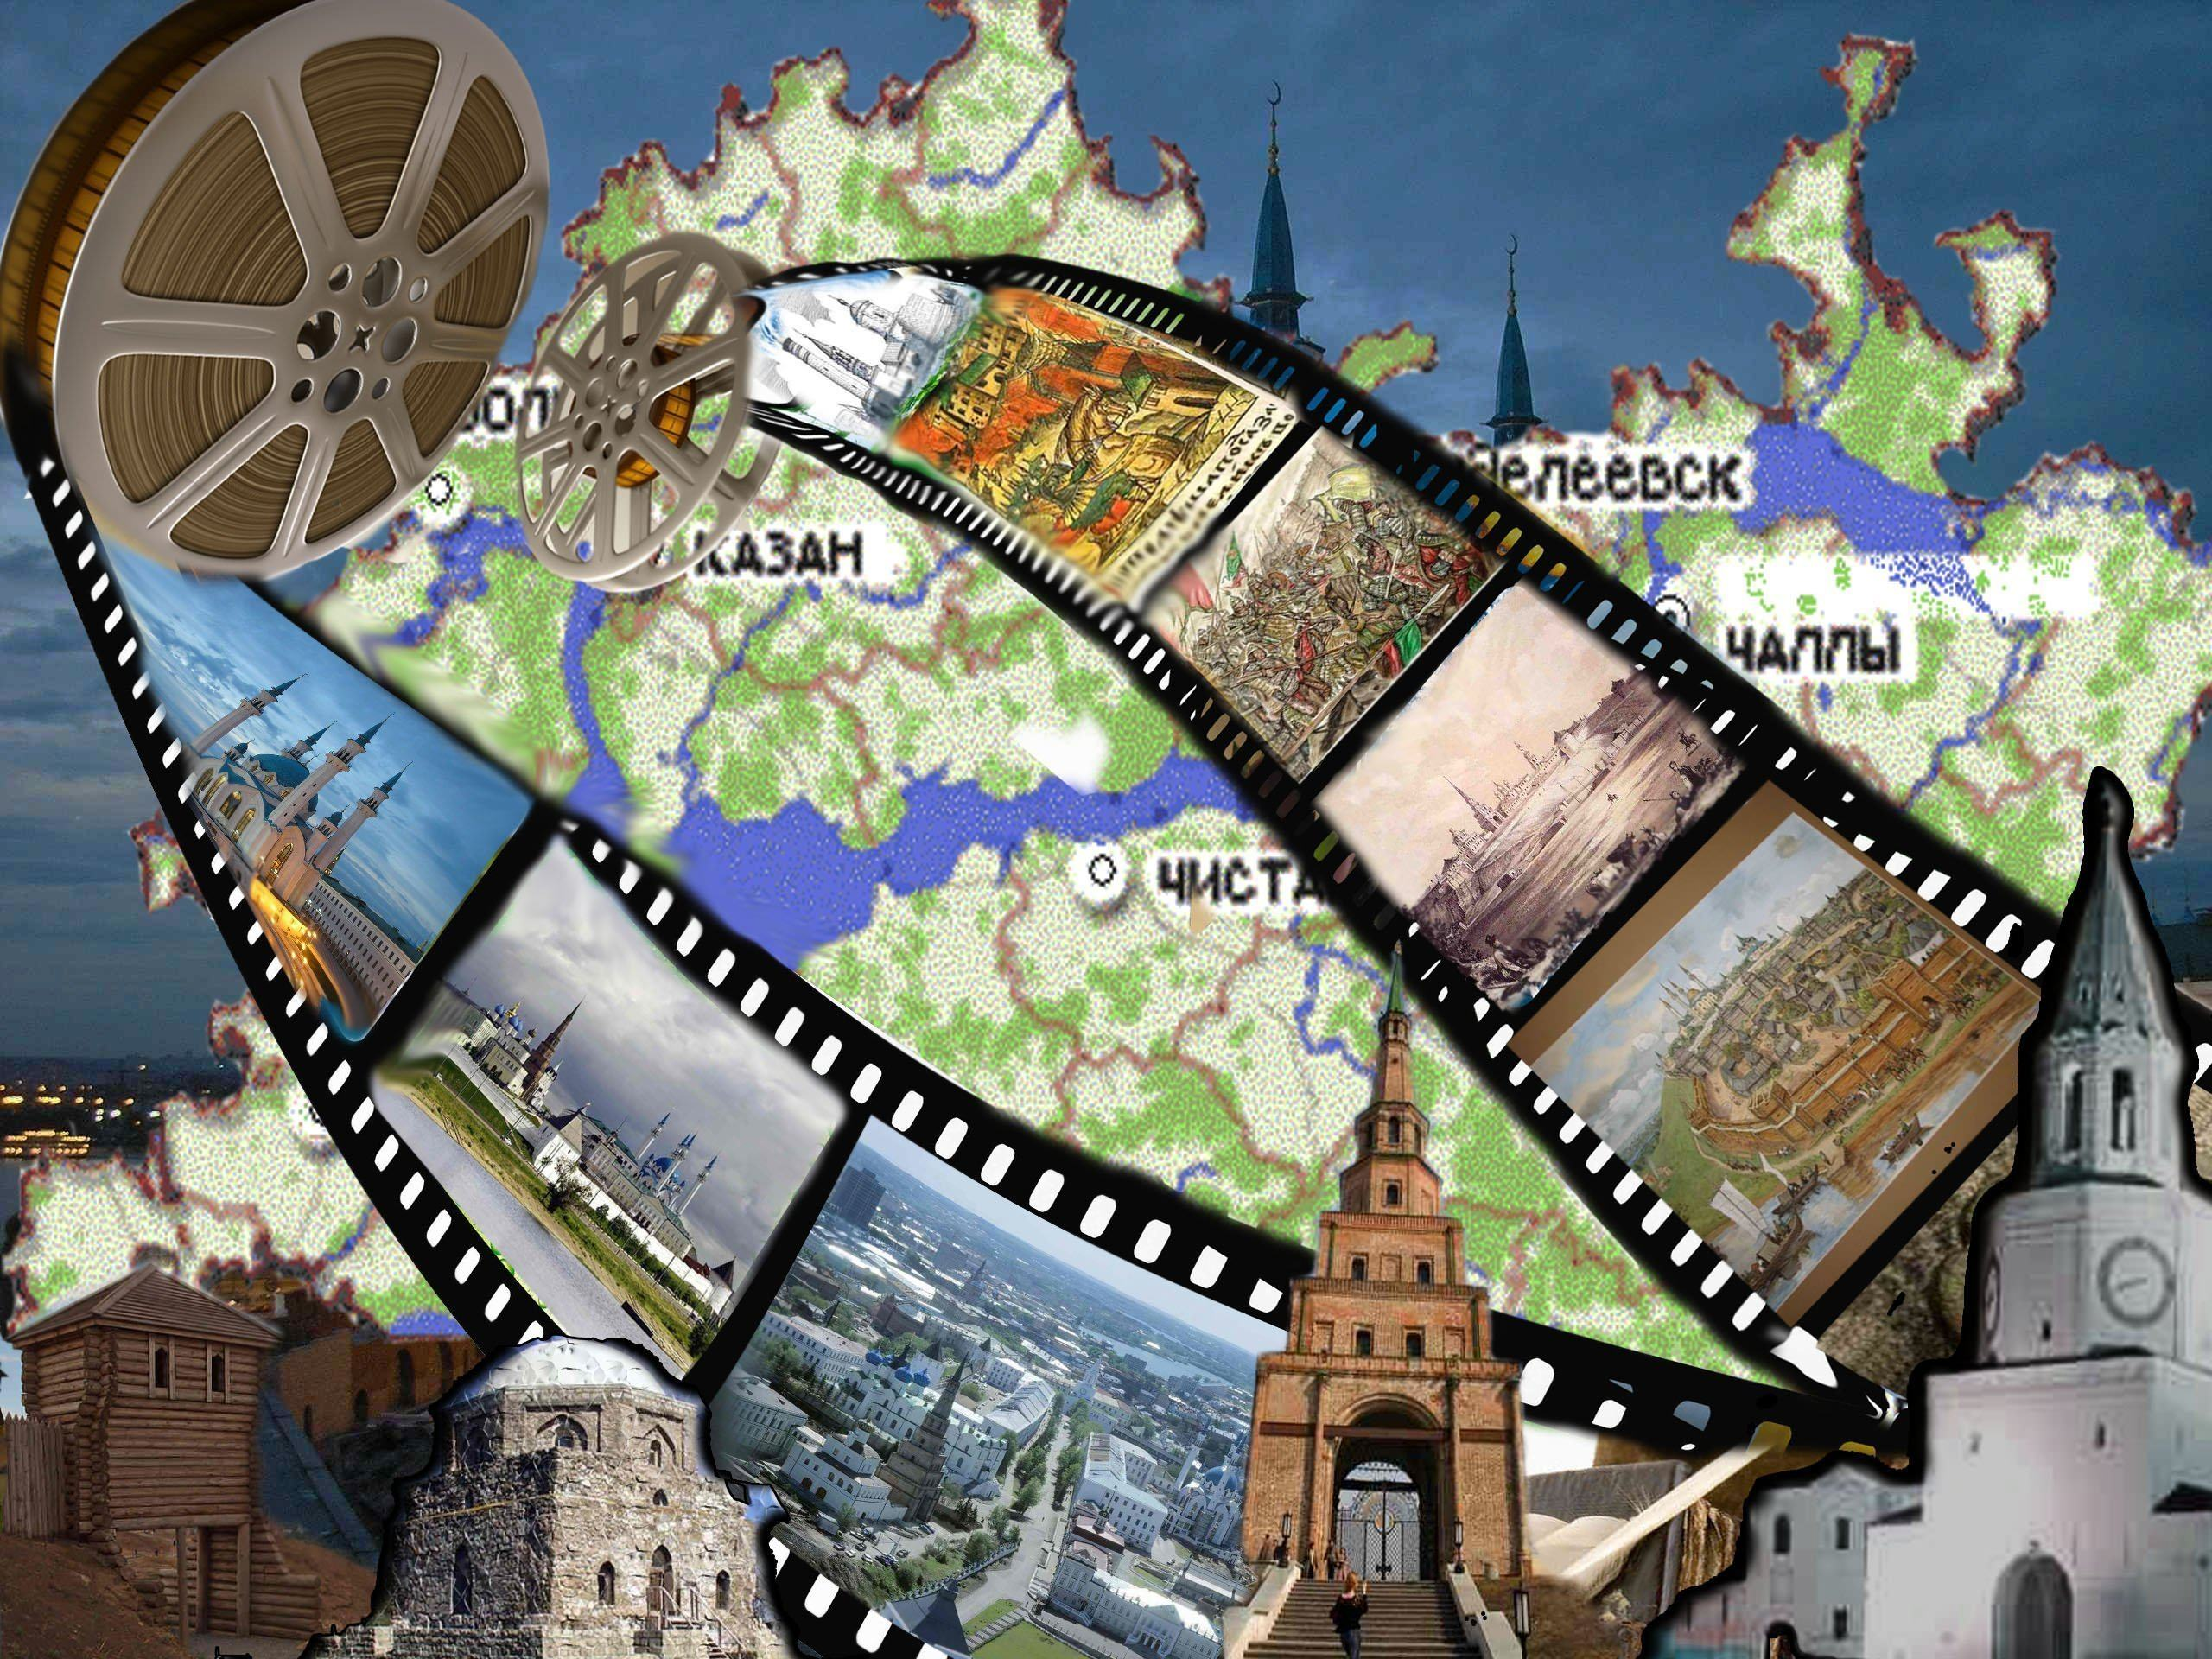
Проект: «Откроем мир друг другу»
для людей старшего возраста и людей с ограниченными возможностями
Руководитель учреждения: Науменко Наталья Юрьевна
Руководитель проекта:
Медведь Татьяна Николаевна
Notes:
1

Slide 2
Цель
- Социокультурная реабилитация людей старшего возраста и людей с ограниченными возможностями.
- Организация активного досуга людей старшего возраста и людей с ограниченными возможностями посредством проведения виртуальных экскурсий.
- Восстановление психических ресурсов людей старшего возраста и людей с ограниченными возможностями, устранение чувства потери достоинства, неполноценности.
Целевые группы
Люди старшего возраста и люди с ограниченными возможностями, имеющие значительные ограничения способности к передвижению и (или) самообслуживанию.
Задачи
- Организация досуга людей старшего возраста и людей с ограниченными возможностями;
- Расширение кругозора, формирование интереса к истории, окружающему миру, развитие образного мышления людей старшего возраста и людей с ограниченными возможностями;
- Восстановление психических ресурсов людей старшего возраста и людей с ограниченными возможностями, устранение чувства потери достоинства и неполноценности;
- Преодоление социальной изолированности людей старшего возраста и людей с ограниченными возможностями;
- Отвлечь от монотонности быта, предлагая новые формы организованного досуга.
- Улучшение эмоционального состояния людей старшего возраста и людей с ограниченными возможностями.
Notes:
2

Slide 3
Практическая значимость проекта
- Профилактика негативных возрастных личностных проявлений у людей старшего возраста и людей с ограниченными возможностями. Улучшение качества жизни, людей старшего возраста и людей с ограниченными возможностями в социально активную часть общества.
Прогнозируемая результативность проекта - Создание досуга людей старшего возраста и людей с ограниченными возможностями; - Улучшение эмоционального состояния людей старшего возраста и людей с ограниченными возможностями.
Notes:
3

Slide 4
ОПИСАНИЕ АЛГОРИТМА РЕАЛИЗАЦИИ ТЕХНОЛОГИИСОЦИАЛЬНОЙ
Практика «Откроем мир друг другу» (Виртуальный туризм)– это лучшее на сегодняшний день лекарство от депрессии и плохого настроения. На территории Приозерского района проживает достаточное количество людей старшего возраста и людей с ограниченными возможностями, которые хотят путешествовать, однако в силу возраста и здоровья уже не обладают для этого достаточными силами и денежными средствами. Виртуальный туризм – самый доступный вид туризма для людей с проблемами здоровья, инвалидностью. Развитие виртуального туризма создает равные возможности для осуществления права на отдых, для приобщения к культурным ценностям.
Виртуальные путешествия способны восстановить физические и психические ресурсы человека, помогут людям старшего возраста и людям с ограниченными возможностями отвлечься от монотонности быта, познать мир шире, познакомиться с различными традициями, обычаями, новыми людьми, узнать неизвестные ранее природные явления, посетить музеи.
«Виртуальный туризм» помогает людям с ограниченными возможностями устранить чувство потери достоинства, неполноценности, интегрирует пожилых и инвалидов в общество. В итоге у людей старшего возраста и людей с ограниченными возможностями восполняется недостаток впечатлений, расширяет кругозор и повышается качество жизни.
Notes:
4

Slide 5
При проведении работы с людьми старшего возраста и людьми с ограниченными возможностями необходимо создать доступную, безбарьерную среду. Использование специальных технических средств, приспособлений, приборов, облегчающих ориентацию, мобильность, общение, передачу информации является основным требованием к организации коррекционной помощи.
При организации досуга следует учитывать эмоциональное состояние пожилого человека, а также состояние его зрения, слуха, мобильности. Проблемы, которые могут возникнуть при организации досуга и отдыха у лиц пожилого, носят следующий характер: • Ограничение рамок досуга из-за физического состояния, инвалидности и других проблем;
Одним из многочисленных ресурсов сети «Интернет» являются виртуальные музеи — новый динамично развивающийся феномен культуры. Виртуальные музеи осуществляют доступ посетителей к культурному наследию и мировым художественным достижениям. Ряд виртуальных музеев объединяет сразу несколько музейных коллекций, которые невозможно совместить в реальной жизни. Многие виртуальные музеи сохраняют «современность» — электронный контент, нематериальное культурное наследие, материалы выставок и т.д.
Туризм становится стилем жизни современного человека, не должны отставать и люди с ограниченными функциями.

Slide 6
Иными словами, виртуальный тур является общим обозначением для нескольких объединенных сферических панорам, между которыми в процессе просмотра можно виртуально «перемещаться».
Виртуальный туризм, всегда связан с перемещением (даже если оно воображаемое). Он обеспечивает смену обстановки. Наступает психологическое расслабление, так как отсутствуют раздражающие факторы обыденной среды.
Проект «Виртуальный туризм» технически реализуется посредством демонстрации слайд-шоу и видеофильмов с использованием компьютерной техники.
План проведения «Виртуальных экскурсий» составляется и изменяется на основе предпочтений получателей социальных услуг, выявленных по результатам анкетирования. Периодичность проведения «виртуальных экскурсий» - 1-2 раза в месяц.
Участники практики могут виртуально «посетить» достопримечательности Санкт- Петербурга с посещением музеев, посетить Московский Кремль, достопримечательности России и зарубежных стран. «Виртуальный туризм» позволяет поддерживать не только положительное состояние людей старшего возраста и людей с ограниченными возможностями, но и налаживать новые социальные связи, информационно обогащает и формирует активную жизненную позицию.

Slide 7
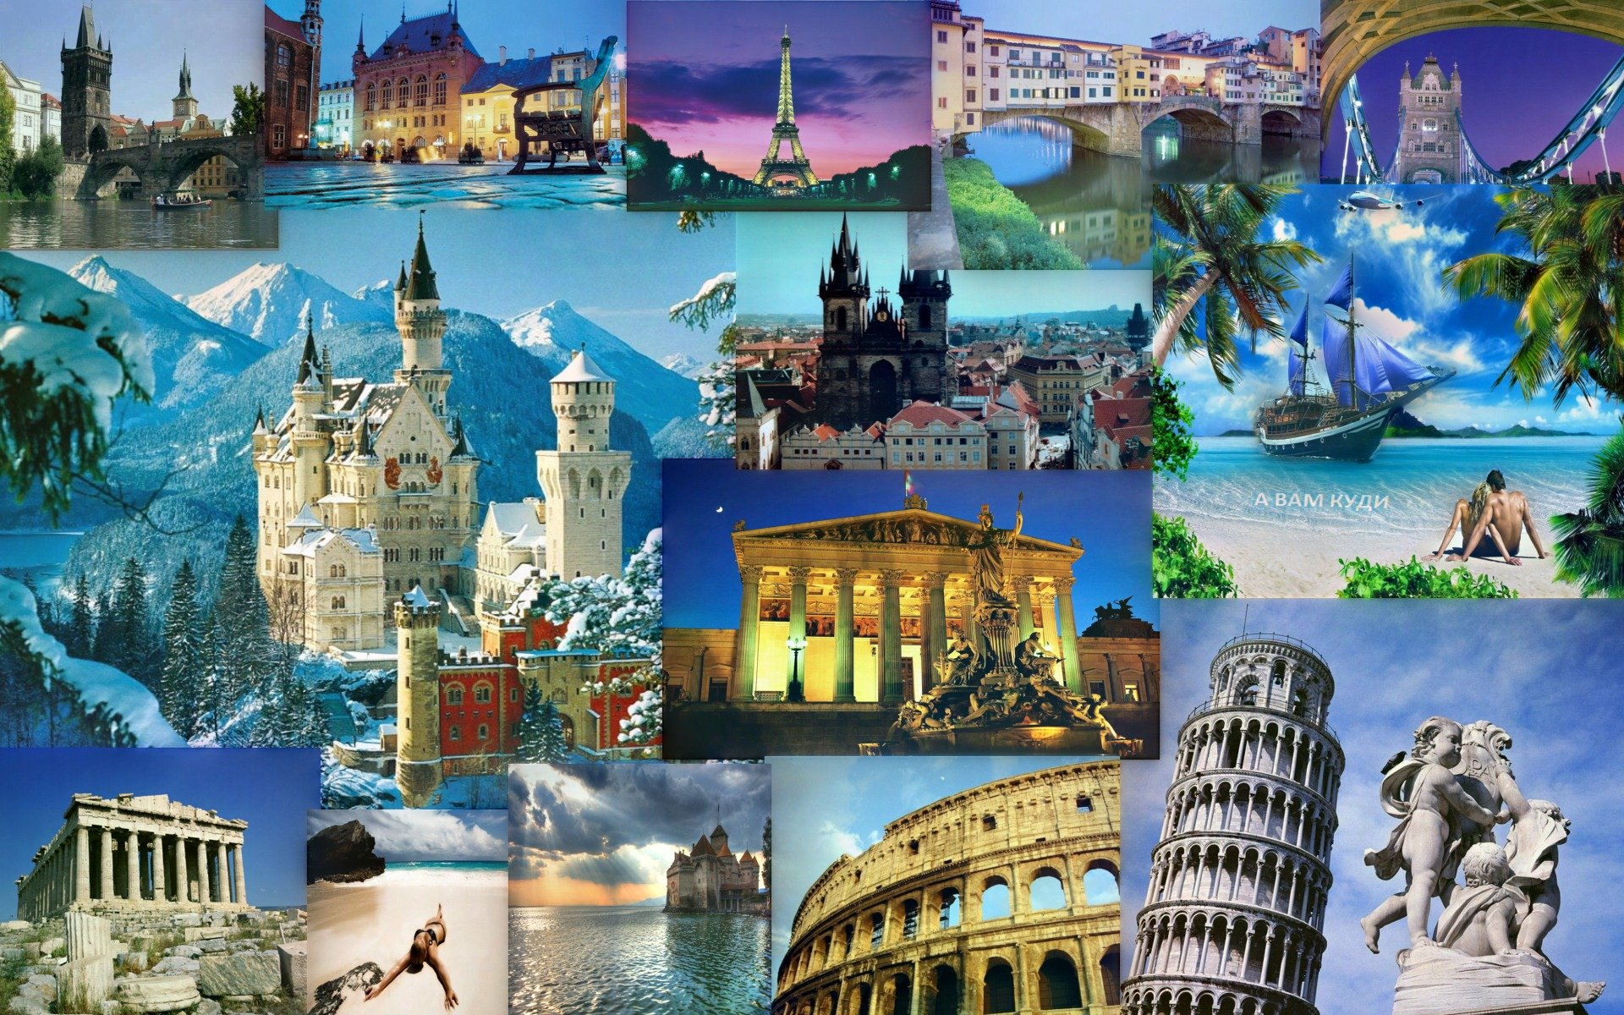
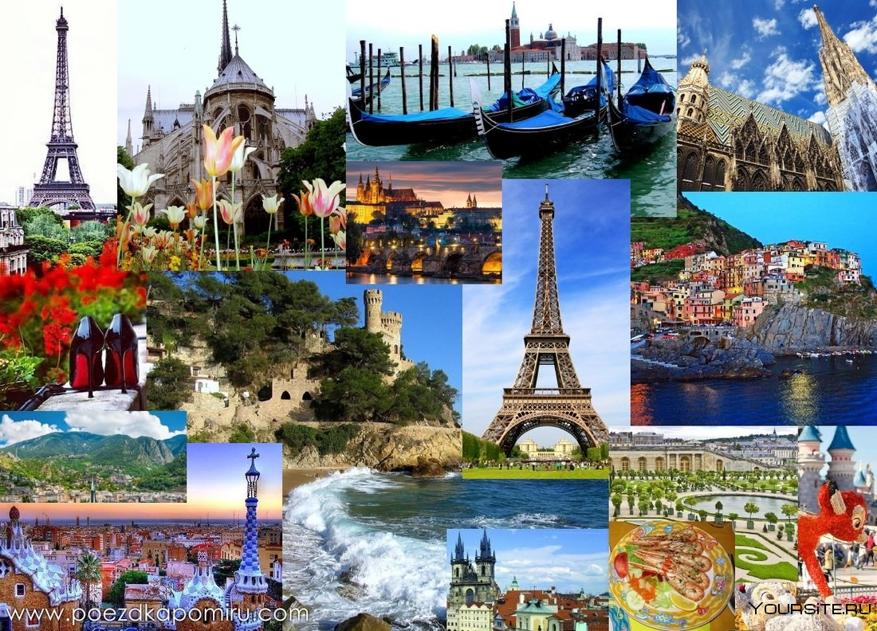
Виртуальные путешествия позволяют совершить увлекательные виртуальные экскурсии и создаёт у зрителя полную иллюзию присутствия. Получатели социальных услуг отмечают оздоровительное седативное воздействие данных экскурсий и устойчивость этого эффекта в течение дня. В дальнейшем планируется расширить географию виртуального туризма, «посетить» наиболее интересные уголки России, а может быть даже выйти за пределы нашей Родины.

Slide 8
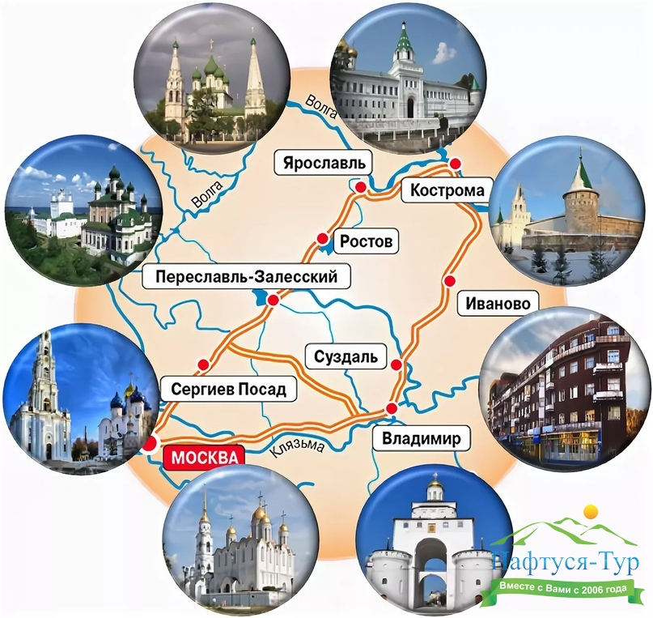
План программы
Виртуальный тур по Санкт-Петербургу
https://peterburg.center/ln/onlayn-
ekskursii-po-sankt-peterburgu.html?ysclid=
lb4og47amw619746448
-Виртуальный тур Хабаровск - ttps://www.culture.ru/
www.culture.ru/touristRoutes/528/kulturnyi-gid-po-khabarovsku?ysclid=lb4s36ajt3666041218
- Виртуальные туры в музеи мира - http://musei-online.blogspot.ru/ - Видео экскурсии по музеям -http://muzei-mira.com/video_exkursii_po_muzeiam/ - Путишествие по России - http://strana.ru/tv - Кавказ - http://www.visitcaucasus.ru/ - Музеи г. Санкт — Петербурга - http://www.panoramas.classic-ru.org/russian/museum/hermitage1.html
- http://musei-online.blogspot.ru/ - http://muzei-mira.com/video_exkursii_po_muzeiam/ - http://crimealife.org.ua/index/ehkskursija_na_goru_aj_petri_124_krym_video/0-76 - http://strana.ru/tv - Виртуальный тур по Кремлю - http://tours.kremlin.ru/
Тобольский историко-архитектурный музей заповедник - www.tiamz.ru - Музеи имени Алабина - http://www.alabin.ru/alabina/visitors/virtualexcurs/3dexcurs/

Slide 9
Этапы подготовки виртуальной экскурсии:
1. Выбор темы.
2. Определение целей и задач «виртуальной экскурсии».
3 Знакомство с экспозициями и фондами музеев по теме.
4. Отбор и изучение экскурсионных объектов.
5. Комплектование «папки экскурсовода» (презентации, фильм, слайды).
В процессе подготовки «виртуальной экскурсии» при отборе объектов проводится их оценка по следующим показателям (критериям):
1. Познавательная ценность.
2. Известность (популярность) объекта.
3. Необычность (экзотичность) объекта.
4. Выразительность.

Slide 10
Механизм реализации программы
Мероприятия по плану программы «Виртуальный туризм» проводят: заведующий отделением, специалисты по социальной работе, социальные работники.
Программа «Откроем мир друг другу» для пожилых граждан и людей с ограниченными возможностями в ЛОГБУ «Приозерский КЦСОН» основывается на : 1. Добровольное участие в выездных мероприятиях 2. Инициативности 3. Взаимодействия Методом оценки эффективности работы данных форм и методов социальной работы с гражданами пожилого возраста и инвалидами является заполнение анкет.

Slide 11
Ожидаемые результаты проекта
Людям старшего возраста и людям с ограниченными возможностями предоставляется возможность узнать и увидеть что-то новое.
Получить новые, яркие эмоции. Ожидается изменение ситуации среди людей старшего возраста и людей с ограниченными возможностями: активизация жизненной позиции пожилых людей и инвалидов, рост удовлетворенности достигнутыми личными результатами.
«Виртуальный туризм» дает возможность старшему поколению и людям с ограниченными возможностями здоровья, благодаря современным техническим и компьютерным технологиям, познакомиться с шедеврами Российской и мировой культуры, посетить достопримечательности России и зарубежных стран, узнать обычаи и традиции народов разных национальностей.
Профилактика деменции.
Результат
В проекте «Откроем мир друг другу» уже участвовало 20 получателей социальных услуг, они выражали свои эмоции и яркие впечатления, от просмотра виртуальных экскурсий, также отмечают оздоровительное седативное воздействие данных экскурсий. Виртуальные туры позволили получателям социальных услуг насладиться экскурсиями, не выходя из дома. Также это был отличный способ провести время, получить новые впечатления и насладиться красотой.
Пожелания получателей социальных услуг: как можно чаще проводить такие экскурсии.

Slide 12
Стоимость реализации проекта
до 311 тыс. рублей
Бюджет проекта
№ п/п | Наименование статьи расходов | Цена за единицу (тыс. руб.) | Количество (ед.) | Общая стоимость (тыс. руб.) | Источник финансирования
1 | Компьютерная техника: переносные ноутбук, планшет | 70,0 | 2 | 140,0 | Областной бюджет
2 | Заработная плата специалиста по социальной работе (за год 0,5 шт. единиц) | 85,5 | 0,5 | 171,0 | Областной бюджет

Slide 13
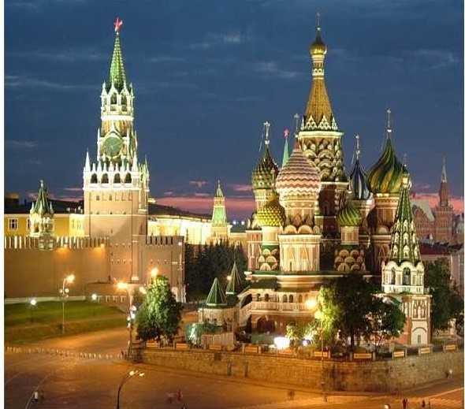
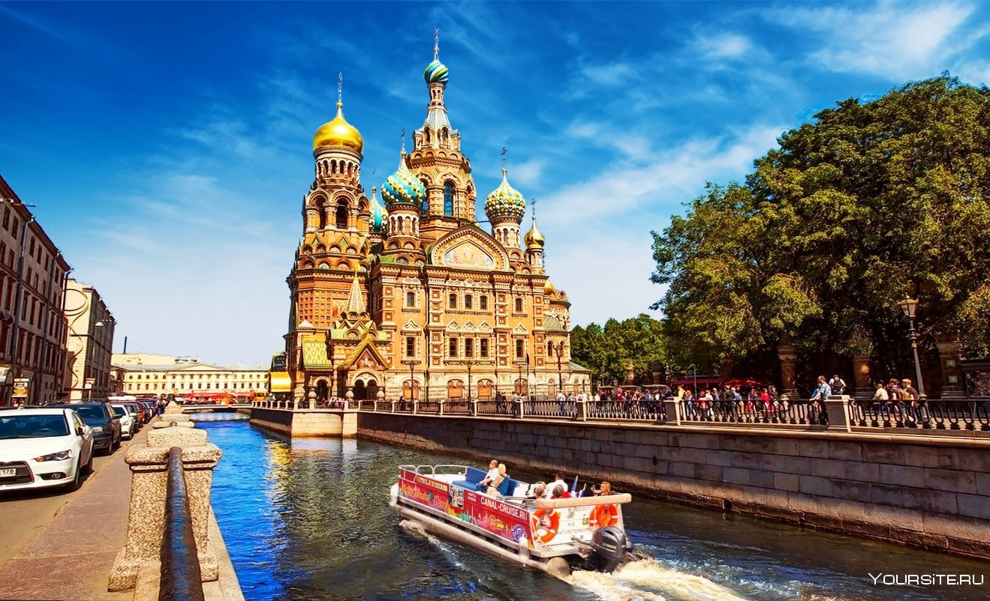
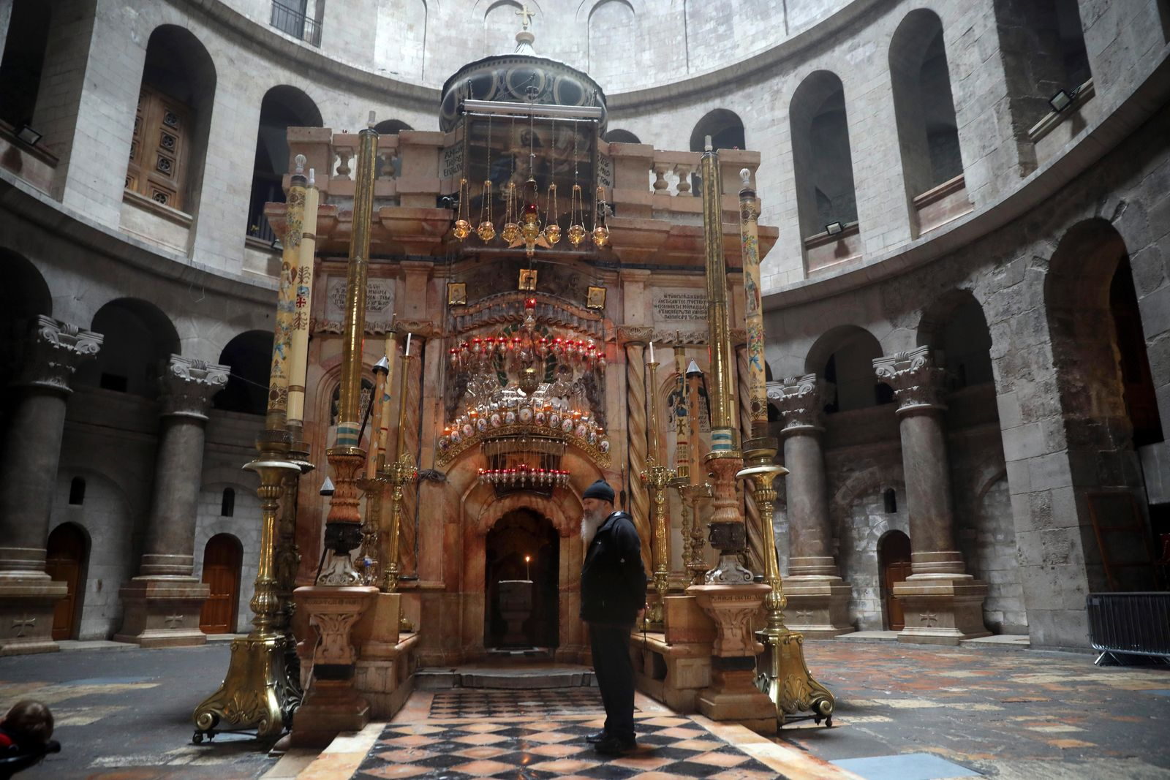
Проект «Откроем мир друг другу» (виртуальный туризм)
Проводятся виртуальные туры разной тематики:
Экскурсия по Московскому Кремлю
Экскурсия по Санкт-Петербургу
Экскурсия по Великому Устюгу – родина Деда Мороза
Тобольский историко-архитектурный музей заповедник
Экскурсия по Кавказу
Прогулка в Лувру
Экскурсия в Иерусалим

Slide 14
Реализация практики

Slide 15
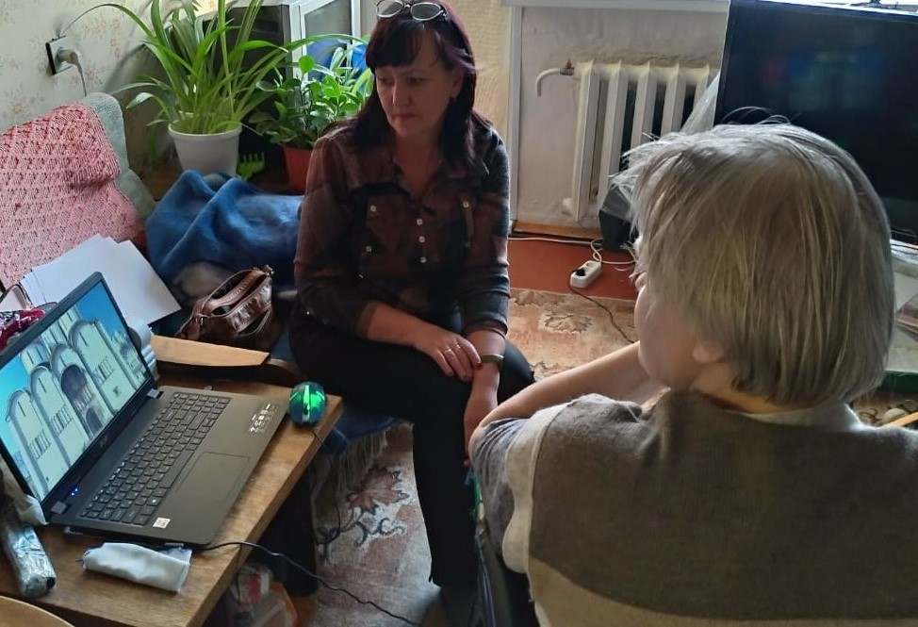
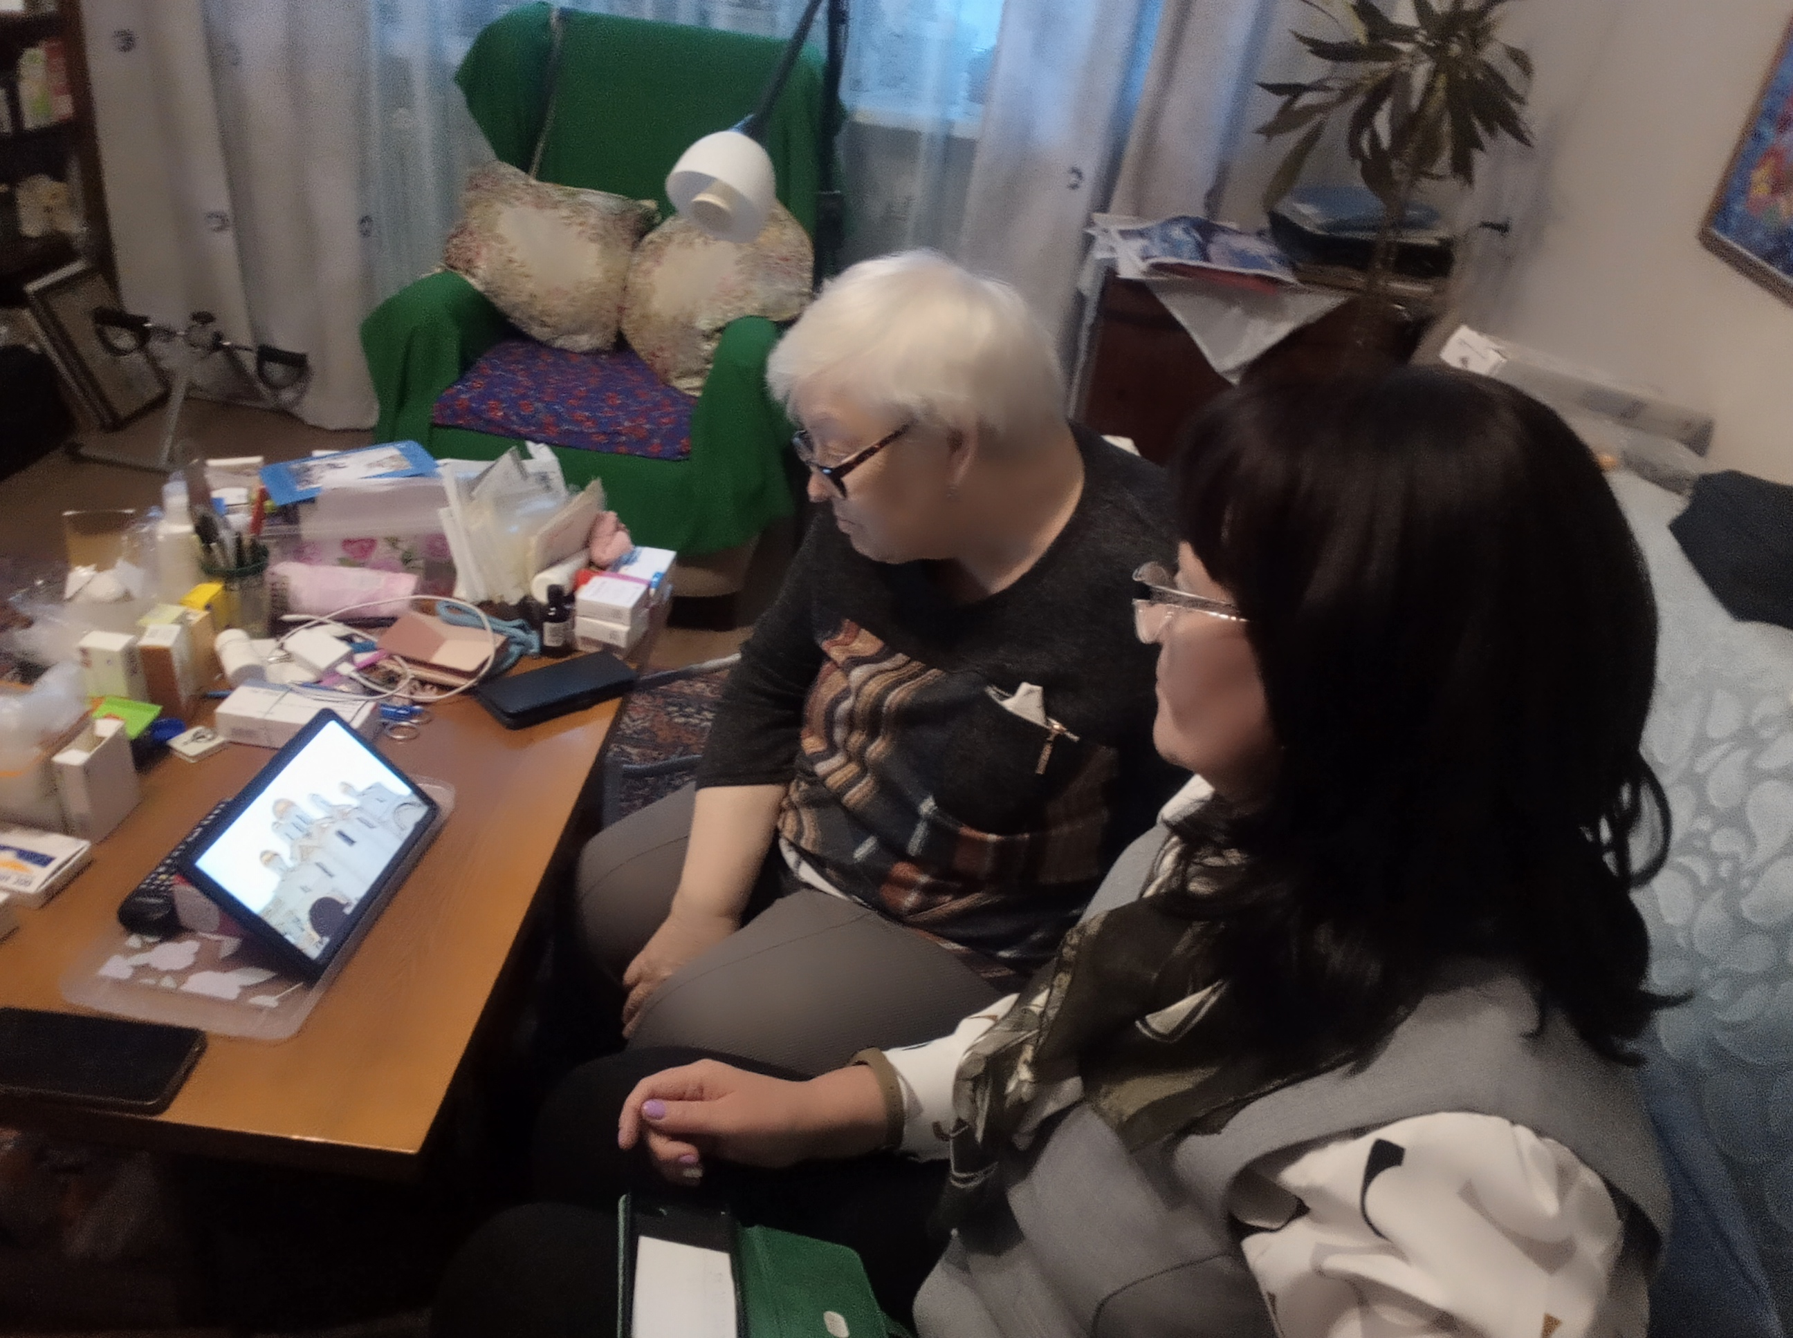
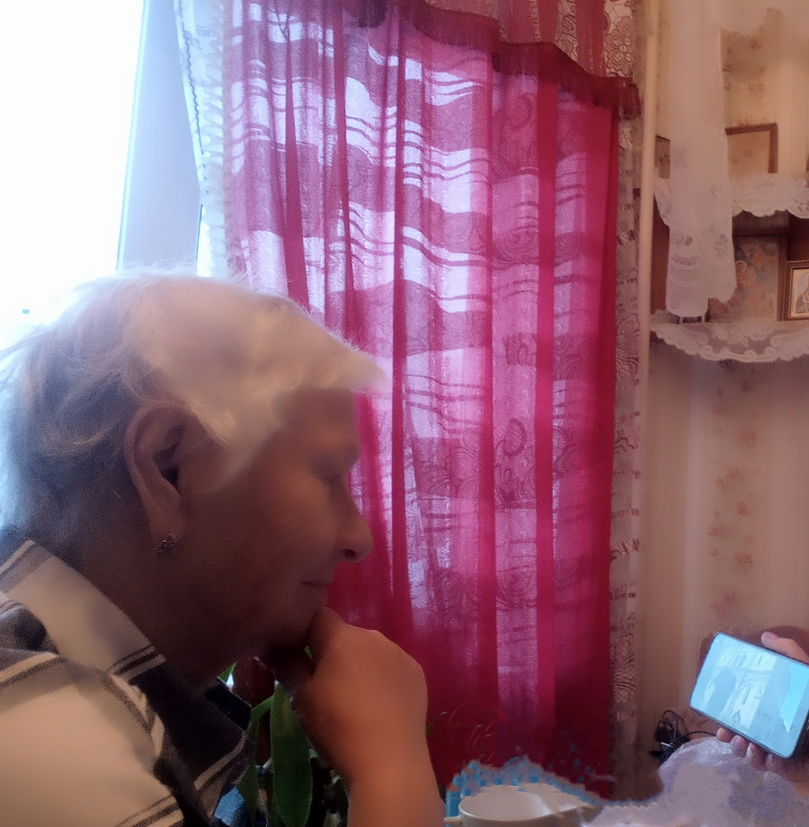
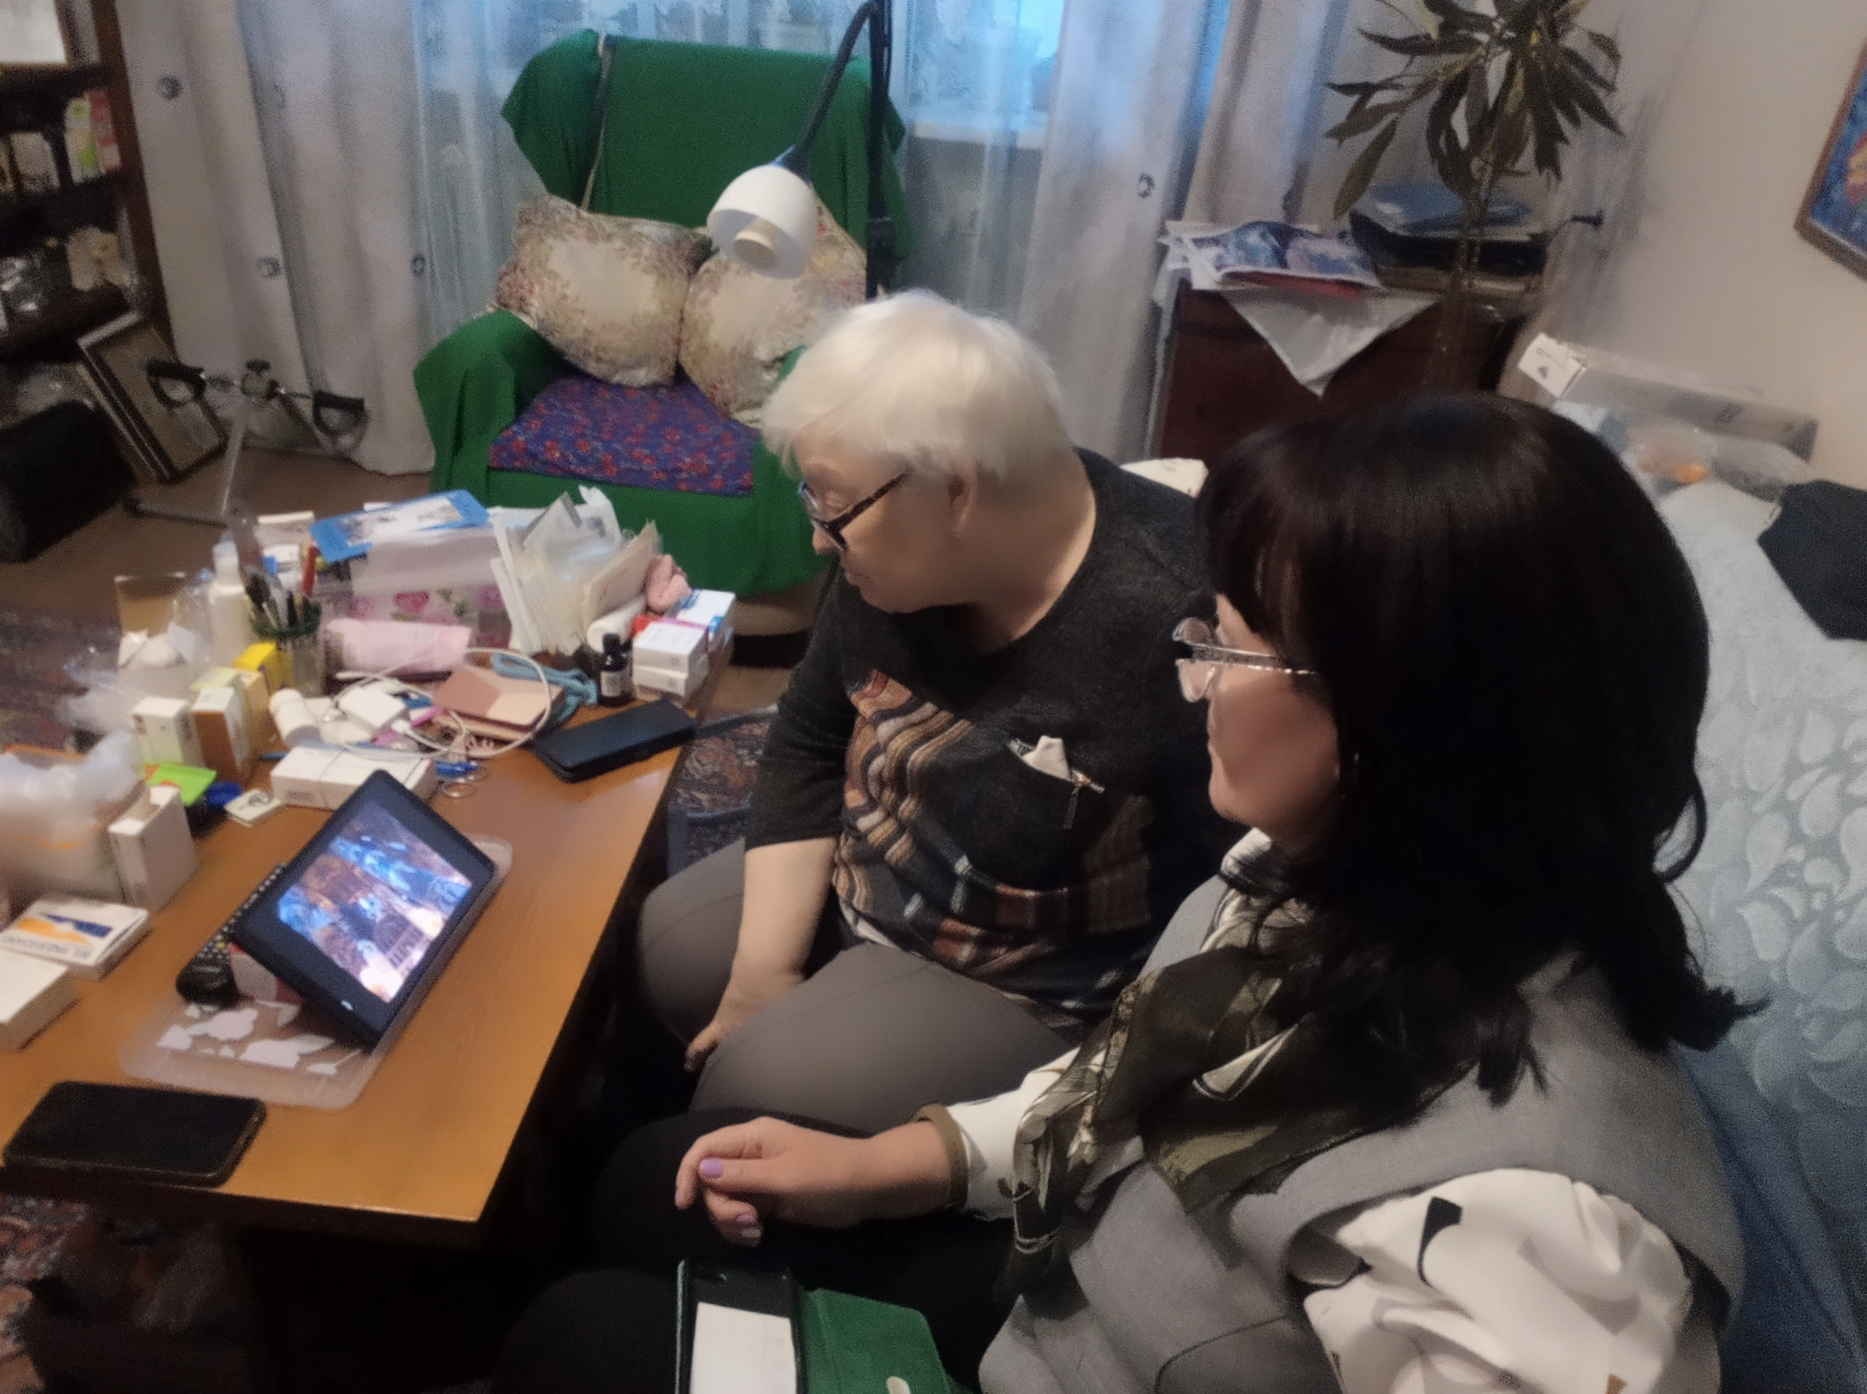
Notes:
15

